Slide 1
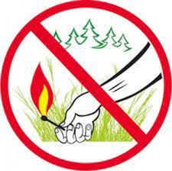
Пожарная безопасность в весенний период
выполнила учитель МКОУ Новотроицкой ООШ Черданцева Е.А.

Slide 2
Ежегодно в весенний период все силы общественных формирований, организаций, заинтересованных в пожарной безопасности, направлены на проведение мероприятий по профилактике пожаров, предупреждение травматизма и гибели людей при пожарах.

Slide 4
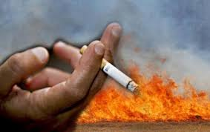
Весна считается самым пожароопасным сезоном, когда только сошел снег, осталась прошлогодняя сухая трава, а зеленая еще не выросла. В этот период пожар может возникнуть из-за любой оплошности, из-за брошенного непотушенного окурка,

Slide 5
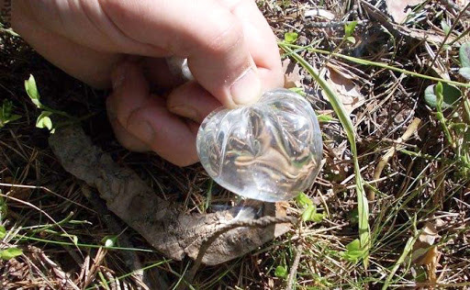
…из-за битого стекла, нагретого солнцем,

Slide 6
…из-за специального выжигания сухой травы,

Slide 7
…из-за бесконтрольного сжигания мусора при уборке территорий!

Slide 8
Чтобы не допустить пожара, необходимо соблюдать меры предосторожности!

Slide 9
Убирая территорию, не сжигайте мусор вблизи строений, расстояние между строениями и сжигаемым мусором должно быть не менее 50 м, сжигая мусор необходимо следить за горением до полного прекращения огня. В сухую и ветреную погоду сжигать мусор запрещается законом.

Slide 10
:

Slide 11
Не поджигайте сухую траву, она очень быстро горит, а раздуваемый ветром огонь быстро распространяется и может перекинуться на близлежащие деревья и строения, вы не сможете быстро ликвидировать загорание.

Slide 14
Не загромождайте проезды и противопожарные разрывы между зданиями строительными и другими горючими материалами, это воспрепятствует проезду пожарной техники.

Slide 16
В частных домах мусор, который невозможно как-либо использовать, следует собрать в контейнер и увезти на специально оборудованную мусорную площадку, а около дома на весь весенний и летний период необходимо обеспечить наличие первичных средств тушения пожара (бочка с водой объемом не менее 200 литров, ведро, ящик с песком, лопаты и багры).

Slide 18
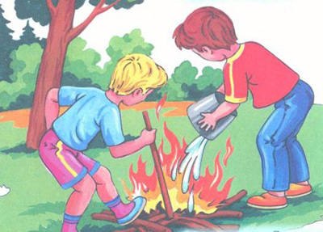
Если около вашего дома горит мусор или сухая трава, попробуйте потушить огонь самостоятельно, забив его ветками, засыпав землей, залив водой.

Slide 20
При обнаружении возгорания немедленно сообщите в пожарную охрану по телефону «101» или «112», точно назвав адрес места происшествия.

Slide 22



